Slide 1
Тренинг по методам исследования качества и удовлетворенности услугами

Slide 2
Цель пилотного исследования – изучить удовлетворенность услугой ЗПТ среди пациентов субсидируемых и частных программ ЗПТ в Киеве и Киевской области.

Slide 3
Задачи:
Определить максимальную вариативность типов пациентов ЗПТ в Украине;
Провести качественное исследование для формулирования критериев удовлетворенности услугами среди разных типов пациентов ЗПТ;
Основываясь на полученных данных и предшествующем опыте исследования удовлетворённости услугами ЗПТ, разработать инструментарий для изучения удовлетворенности услугами ЗПТ в Украине;
Апробировать полученный инструментарий для изучения удовлетворенности услугами ЗПТ;
Оценить слабые и сильные стороны использованного дизайна исследования и разработанного инструментария

Slide 4
Алгоритм
Анализ собственного опыта проведения или участия в исследованиях
Анализ предшествующих исследований по ЗПТ - теоретическая разработка (протокол исследования для подачи в этический комитет)
Проведение глубинных интервью (10) с пациентами программ ЗПТ в Киеве + введение части вопросов по ЗПТ в текущий исследовательский проект по тюрьмам (Киев, Одесса, Днепр, Львов)
Разработка анкеты, основанной на данных
Внесение изменений в протокол и повторная подача в этический комитет
Поле
Анализ данных
Описание результатов исследования

Slide 5
Ключевой вывод о парадоксе ЗПТ - при одновременном снижении всех ресурсов человека, то есть при низком качестве жизни, услуга ЗПТ воспринимается как удовлетворительная, все плохо, а ЗПТ хорошо.

Slide 6
Мы предлагаем использовать инструмент ВОЗ для оценки качества жизни, который был апробирован во многих странах, включая страны региона ВЕЦА.

Slide 7
Что нам это дает:
Смещение фокуса внимания с сугубо медицинской модели ЗПТ к более широкой
Понимание того, как связано качество жизни и удовлетворенность ЗПТ
Возможность расположить новый, не апробированный пока инструмент оценки удовлетворенностью ЗПТ в привязке с устойчивому, апробированному инструменту WHOQOL по оценке качества жизни

Slide 8
Сферы | Аспекты, инкорпорированные в сферы
1. Физическое здоровье | Повседневные занятия Зависимость от лекарств и лечения Энергия и усталость Мобильность Боль и дискомфорт Сон и отдых Работоспособность
2. Психологическое здоровье | Восприятие тела и внешности Негативные ощущения Позитивные ощущения Чувство собственного достоинства Мышление, навыки обучения, память и концентрация внимания
3. Отношения | Личные взаимоотношения Поддержка Сексуальная активность
4. Среда обитания | Финансовые ресурсы Свобода, физическая безопасность Здоровье и социальная поддержка: доступность и качество Дом Возможность для самообразования и получения новых навыков Участие и возможности для развлечения и отдыха Физическая среда (грязь, пыль, шум, гам) Транспорт
5. ЗПТ | Медицинские услуги, психологическая и социальная поддержка: доступность и качество Физическая и психологическая безопасность Конфиденциальность и доверие

Slide 9
Общая выборка N=400
Пациенты субсидируемых сайтов n=200
Метадон n=100
Бупренорфин n=100
Пациенты частных сайтов n=200
Метадон n=100
Бупренорфин n=100
Форма получения препарата n= 33+33+34
Форма получения препарата n= 33+33+34
Форма получения препарата n= 33+33+34
Форма получения препарата n= 33+33+34

Slide 10
Поле благодарность +ответственность

Slide 11
Другие способы исследования работы программ/оценки/качества услуг/взаимодействий между врачами/пациентами/социальными работниками

Slide 12
 | Управление в руках исследователя | Разделение власти между исследователем и исследуемым
Наблюдение | Невключенное (организация пространства, поведение в группе и индивидуально, невербальные реакции, диалоги и пр.) | Включенное (изменения в поведении, в самопрезентации, в позиционировании объекта наблюдения в пространстве)
Интервью | Структурированные/полуструктурированные | Неструктурированные (спонтанные, чаще в начале полевой работы)
Групповые дискуссии | Фокус-группы | Горизонтальные встречи (уравнивание всех участников процесса, включая модератора)
Анализ документов | Любые документы | Документы, произведенные исследуемыми
Методологические миксы | Шедоуинг | Визуальные методы

Slide 13
Наблюдение на сайте ЗПТ (дневниковые записи)
Манипуляция пациентами
Люба спрашивает, когда уже пациент сдаст все анализы: “Дим, вы ж понимаете, если вы не сдаёте анализы, у вас будет проблема с выдачей рецепта.”
Тусовка на сайте
В 5 метрах от сайта - длинная лавочка, на которой тусят клиенты.
Когда я уходила, на лавочке под сайтом сидели человек 10 клиентов, а в укромном углу под воротами теплостанции ещё человек 5. На лавочке мужчины и женщины общались и курили, а возле ворот я заметила, что один мужчина достаёт какие-то ампулы, усевшись на траву в теньке. Предполагаю, что подкалывались прямо здесь.
Инфраструктура и оснащенность сайта
Кабинет довольно большой - примерно 20 кв.м. В нем стоит три рабочих стола: докторки, медсестры и Игоря. Несколько удобных стульев для клиентов. Ширма, которая отделяет рабочую часть кабинета от манипуляционной, где стоит кушетка и происходит забор крови. Шкафы-сейфы с АРТ-терапией и другими медикаментами, например, флуконазолом и бисептолом, которые тоже закупает AHF. Кстати, AHF оплачивает клиентам Игоря, которые хотят встать на АРТ, е дорогостоящие анализы вроде МРТ

Slide 14
Отношения с родственниками
Приходит девушка, которая привела маму для консультации по лечению гепатита С. Девушка очень красивая, ухоженная, я сначала даже подумала, что она какой-то социк местный. Потом оказалось, что здесь она получает ЗПТ. Ее мама против и ЗПТ, хочет чтобы она ничего не употребляла. Докторка ее уверила, что это хорошее начало, лучше чем инъекционным путем употреблять. Мама говорит, так она подкалывается все равно. Девушка: да я редко и то димедролом, это ж даже не наркотик. Девушка с мамой были в кабинете минут 15. Я наблюдала за всей этой сценой и мне было так не по себе: замкнутый круг безысходности, непонимания и стыда. Девушка, на которую огромное давление и порицание со всех сторон. Мама девушки, обреченная, не знающая, что делать: у меня еще младшая, вдруг она ее заразит?! Докторка, которая хочет помочь, но не хочет брать на себя ответственность. Соцработник, который даже не особо хочет вмешиваться. Случайный пациент, который сидит на приеме у медсестры и делает вид, что ничего не происходит. Я, как случайный свидетель этой сцены. Мама просит контакты всех: докторки, социка, психолога в надежде, что хоть кто-то сможет ей помочь. Мне так хочется, чтобы кто-то взял ее за руку и сказал: все будет хорошо, не волнуйтесь, мы вам поможем. Пусть это будет и вранье, но, блин, человечное вранье.
В этой ситуации больше всего жалко было девушку, которая, похоже, тоже хотела помощи, но в итоге получила порцию порицания и нравоучений.

Slide 15
Отношение младшего медицинского персонала
Был еще один неприятный момент, когда Валерии Анатольевне позвонила мама пациентки, которой только что отрезали ногу. Докторка очень расстроилась. Потом поделилась со мной, что эта пациентка находилась на лечении гепатита С, все было нормально, а перед операцией у нее взяли анализы, и снова обнаружили гепатит. Она была в растерянности, как это могло произойти, лечение было удачным. Поделилась неприятной новостью с медсестрой, на что та ответила: не надо было колоться. Даже врач опешила от этого комментария.

Slide 16
Визуальные методы и фотодокументация

Slide 17
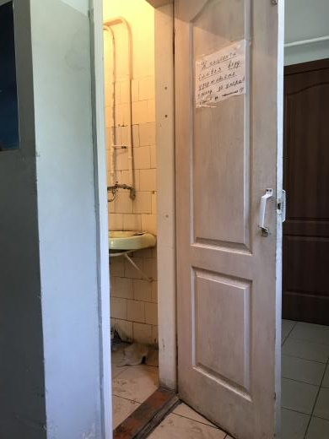

Slide 18
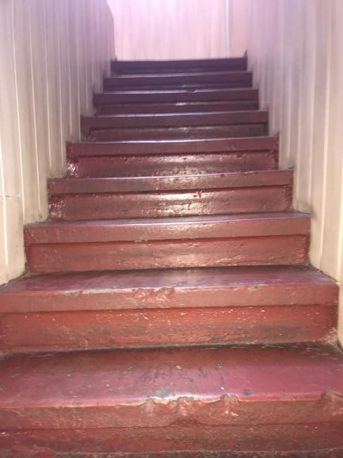

Slide 19
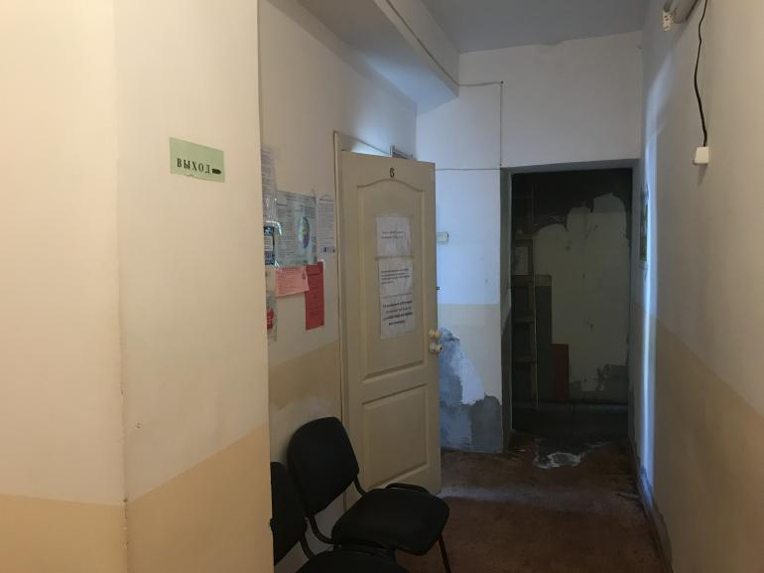

Slide 20
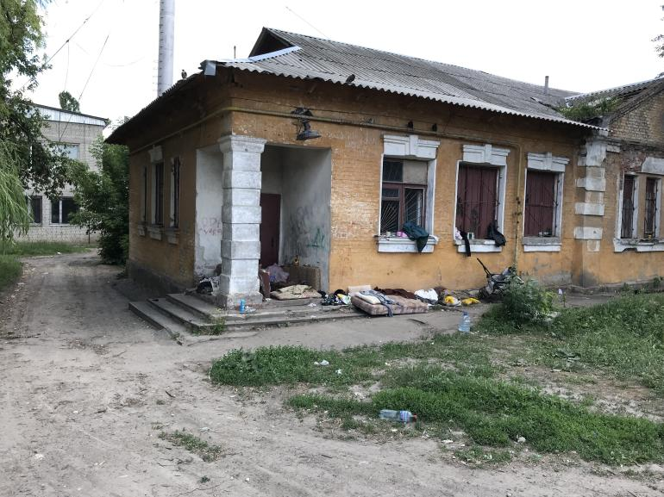

Slide 21
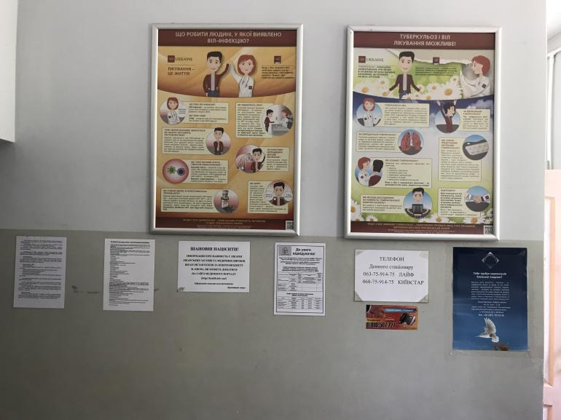

Slide 22
